Slide 1
pedagogickÁ psychologie SZ6049 Pedagogická psychologie SZc003 Pedagogická psychologie
Úvodní setkání

Slide 2
Kontakt
Mgr. et Mgr. Jan Mareš, Ph.D.
mares@ped.muni.cz
Prosím uvádět v předmětu kód předmětu!
diskusní fórum předmětu
konzultační hodiny: úterý 9:30-10:30
jindy jen po předchozí domluvě
(Katedra psychologie, Poříčí 31, Brno)

Slide 3
Požadavky na ukončení kurzu
Přijít:
So 12. 10. 18:00--19:50 učebna 50,
So 26. 10. 18:00--19:50 učebna 50,
So 9. 11. 18:00--19:50 učebna 50
Seminární práce (poster; do ISu – viz dále)
písemný test (20 otázek, nucená volba)

Slide 4
Instrukce (zadání) seminární práce
Téma posteru (plakát) dle vlastního výběru v rámci okruhů vymezených sylabem
Téma zajímavé pro autora, dostatečně úzce vymezeno (věk žáků, typ školy atp.), důraz na subjektivní praktickou využitelnost (např. návaznost na projekt DP, praxi atp.)
Publikem není vyučující ale spolužáci
Formální požadavky na postery
1. krok - anotace 250 slov, dva základní prameny (do 22.11. odevzdávávrna IS)
2. (domácí příprava a) prezentace posteru v odevzdávárně a diskuse nad ním diskuzním fóru v ISu
Formát A1, název, autor, literatura; vlastní obsah; vkládá se fotografie
Alternativa pro dřívější ukončení kurzu: seminární práce 2-3 strany; pokyny viz http://psychologie.ped.muni.cz/media/3167482/pozadavky_na_seminarni_prace.pdf

Slide 5
Literatura
Základní studijní text
MAREŠ, Jiří. Pedagogická psychologie. Praha: Portál 2013.

Slide 6
Doplňující literatura
FISHER, Robert. Učíme děti myslet a učit se. Praktický průvodce strategiemi vyučování. 3. vyd. Praha: Portál, 2011.

Slide 7
Literatura – jak a proč s ní pracovat?
Jak se pozná odborná informace(vědecky ověřená) ?
Čím se liší od informace získané od autority?
Čím se liší od praktické zkušenosti?
Jakým způsobem je možné tyto zdroje informací v odborném životě učitelském využívat?
Co je cílem práce s odbornými informacemi? Nestačí talent a zkušenost?

Slide 8
Literatura
Doporučená literatura (vč. přednášek a odkazů v ISu)
Odborná periodika (obvyklá s důrazem na)
http://www.ped.muni.cz/wlib/neweb/index.php?sekce=3
Pedagogika, Studia Paedagogica, Orbis Scholae, Pedagogická orientace, Komenský, Pedagogický časopis / Journal of Pedagogy (…)
Psychológia a pato psychológia dieťaťa
Populární periodika
Moderní vyučování
Učitelské noviny (...)
Internetové zdroje
Online knihovny (viz web knihovny)
Stránky např. www.rvp.cz
Databáze (ERIC, JSTOR…)
Svépomocné skupiny www.nadani.cz aj.

Slide 9
Pedagogická psychologie – perspektivy výkladu
v rámci výkladu i literatury se střídají perspektivy
jedinec (žák, učitel, rodič - zejména s důrazem na učení, výchovu a vývoj)
sociální skupiny, jejich dynamika a vliv (rodina, školní třída, škola)
teorie, metody ev. intervence

Slide 10
Učitelská profese
Jaká jsou nejčastější témata zmiňovaná ve vztahu k učitelům a učitelské profesi?
Jaký osobní přínos může mít profese učitele (v porovnání s jinými profesemi vyžadujícími VŠ kvalifikaci)?

Slide 11
Učitelská profese 2
Jaké výzvy přináší současná školní (výuková) praxe?
Jaký je rozdíl mezi mediální prezentací problémů ve školství a reálnou výukovou praxí (v konkrétní škole)?
Jak má vypadat (školní) výuka v 21. století?
Jakou roli hraje tradice při výběru výukových a výchovných postupů? (volba témat, výukových postupů, způsobů hodnocení)?
Proč roste počet rodičů, kteří preferují privátní či alternativní školy?

Slide 12
Co se ve školství změnilo za 25 let
Rostoucí diverzita (jazyková, SPU, rodinné zázemí atd.)
Nástup technologií
Změna výukových paradigmat (transmisivní vs. konstruktivistické, výuka průměrného žáka vs. individuální přístup aj.)
Neoliberální diskurz (akontabilita, efektivita, benchmarking, srovnávání výkonových ukazatelů… ekonomická hlediska) a jeho mediální důsledky (jaká je česká škola a učitelé v ní?)
Rostoucí požadavky na profesionalitu učitelů (kontinuální vzdělávání, další agendy (prevence…), kariérní řád), které přinášejí stres „jsem (ještě) dost dobrý?“

Slide 13
Hm.
Může s tím pomoci pedagogická psychologie?

Slide 14
Jak se změnila škola v uplynulých letech?
Video na úvod: K. Robinson a jeho přednáška pro TED http://www.ted.com/talks/ken_robinson_changing_education_paradigms.html
Podívejte se, zapněte si titulky a odpovězte si na následující otázky:
Která část videa Vám přišla nejvíc zajímavá? (a v čem)
Jakou metaforu používá K. Robinson pro tradiční školství?
Jaké výzvy vidí pro školu v současnosti?
Která část USA by měla být podle statistik spotřeby tlumících preparátů „zcela šílená“?

Slide 15
Pedagogická psychologie
Pedagogická psychologie
angl. educational psychology,
franc. psychologie de l’education,
něm. Pädagogische Psychologie,
rusky pedagogičeskaja psichologija
patří mezi vědní obory, které mají relativně dlouhou historii; vznikla už na přelomu 19. a 20. století.

Slide 16
Pozor na různé významy pojmu!
Pedagogická psychologie může být chápána jako:
Vědní obor
Soubor profesí, které poznatky využívají v praxi i ve výzkumu
Vyučovací předmět(y) pro různé skupiny
Kulturní a mediální fenomén (soubor „aktuálních“ témat) – která to jsou v současnosti?
…a je potřeba je umět rozlišovat

Slide 17
Zařazení pedagogické psychologie.
leží na průniku řady věd, především pak pedagogiky a psychologie.
Z psychologie ji ovlivňují zejména vývojová psychologie, kognitivní psychologie, psychologie učení, psychologie motivace, psychologie osobnosti, diferenciální psychologie a sociální psychologie.
Z pedagogiky ji ovlivňují didaktika (o společných a rozdílných oblastech viz Kansanen, 2004), teorie výchovy a filozofie výchovy.
Situování pedagogické psychologie v rámci humanitních věd je ovlivněno historickou tradicí, v různých zemích se liší.
ve většině evropských států, v USA, Kanadě, Austrálii je řazena mezi psychologické vědy
v Německu a ve skandinávských zemích bývá počítána mezi vědy pedagogické.

Slide 18
Vymezení pedagogické psychologie
je nesnadné, neboť se odvíjí od názoru na její zařazení do soustavy vědních oborů, od její vývojové etapy (proměňovalo se v čase), od zastávané koncepce oboru.
Americká tradice:
pedagogická psychologie je obor, který aplikuje vědecké metody při studiu chování lidí v pedagogických podmínkách (Berliner, 1982)
je to obor, který shromažďuje psychologické poznatky, které jsou relevantní pro výchovu a vzdělávání a aplikuje je tak, aby zlepšil kvalitu edukačního procesu a jeho výsledků (Sternberg, Williams, 2002).
jde o obor, který se systematicky věnuje zkoumání jedince v kontextu výchovy a vzdělávání (Berliner, Calfee, 1996; Reynolds, Miller, 2003).

Slide 19
Vymezení pedagogické psychologie (2)
Česká a slovenská tradice:
Neakcentuje aplikační charakter oboru, nýbrž chápe obor jako svébytný.
V. Příhoda (1956) vymezuje pedagogickou psychologii jako soustavu poznatků o vnitřních zákonitostech změn, navozených v chování člověka. Od psychologie se liší specifickým zaměřením na jevy sociálně a výchovně formující, od pedagogiky pak neuropsychickým pohledem na učební a výchovně vlivy působící na člověka.
věda o psychologických zákonitostech výchovně-vzdělávacího procesu ve škole i v mimoškolních zařízeních (Ďurič, 1974).
V. Kulič a J. Mareš (1992) vymezili pedagogickou psychologii jako relativně samostatný psychologický obor, který sice přijímá podněty od mnoha dalších psychologických i nepsychologických disciplin, ale integruje je, rekonstruuje je a využívá v situacích pedagogického typu. Pedagogické psychologii jde o psychologický pohled na předpoklady, průběh a výsledky: a) rozvoje jednotlivce (zvláště jeho osobnosti), b) rozvoje skupin (žáků, učitelů, vychovatelů, rodin, týmů apod.) v situacích pedagogického typu.

Slide 20
Pedagogická psychologie jako vyučovací předmět.
V učitelské přípravě patří k základním psychologickým předmětům
samostatná učebnice (např. Příhoda, 1956; Jiránek, 1968, Ďurič, 1974, Mareš, 2013 aj.)
tvoří podstatnou část témat v souhrnné učebnici psychologie pro učitele (např. Čáp, 1976, 1993; Ďurič a Štefanovič, 1977; Čáp a Mareš, 2001).
V přípravě odborných psychologů patří pedagogická psychologie k předmětům rozšiřujícím tradiční základ.

Slide 21
Pedagogická psychologie jako obor vědecké přípravy a jako odborná psychologická specializace.
Po skončení pregraduálního studia psychologie může absolvent-psycholog pokračovat ve vědecké postgraduální přípravě.
Jedním z oborů doktorského studia je také pedagogická psychologie. Studium připravuje absolventy jednak pro vědecko-výzkumnou práci v oboru (v ústavech Akademie věd ČR, ve výzkumných ústavech), jednak pro vědecko-pedagogickou činnost na vysokých školách.
Europsycholog
ucelený soubor požadavků, které musí splňovat pregraduální a postgraduální příprava psychologů v dané zemi, aby absolventům tohoto studia byl nejen uznán psychologický diplom v jiných evropských zemích, ale mohli také v těchto zemích vykonávat profesi psychologa.
Předpokládá se, že psychologické studium bude sestávat ze tří stupňů:
3 roky bakalářského studia,
2 roky navazujícího magisterského studia
nejméně 1 rok praxe pod supervizí po absolvování vysoké školy.
Jedním ze čtyř profesních oborů, v nichž se absolvent může po promoci specializovat, je také pedagogická a školní psychologie, tedy oblast edukace – education (EuroPsy, 2005).

Slide 22
Historie oboru ve světě.
Pedagogická psychologie patří mezi nejstarší psychologické obory, neboť začala se rozvíjet už ke konci 19. století. Mezi její zakladatele patřili přední psychologové své doby.
Americká psychologická asociace zpracovala publikaci věnovanou stoleté existenci oboru pedagogické psychologie (Zimmermann, Schunk, 2003).
jednoduchá periodizaci do tří velkých, mírně se překrývajících vývojových etap:
1890-1920,
1920-1960,
od r. 1960 do současnosti.

Slide 23
První období
Nejstarší vývojové období (1890-1920) reprezentuje šest osobností: W. James, A. Binet, J. Dewey, E.L. Thorndike, L.M. Terman, M. Montessoriová. Připomeňme zde výběrově alespoň první dvě zakladatelské osobnosti.
Americký psycholog W. James, který je pokládán za jednoho ze zakladatelů vědecké psychologie, už v r. 1899 napsal Rozpravy s učiteli o psychologii a se studenty o životních ideálech. Upozorňoval, že sama psychologie jako věda nemůže zajistit efektivní výuku žáků, neboť vyučovací činnost učitele je tvořivou záležitostí, je tedy spíše uměním. Byl jeden z prvních, který zdůrazňoval, že je třeba přihlížet k individuálním zvláštnostem žáků a založil tak v pedagogické psychologii linii zaměřenou na dítě a jeho potřeby (child-centered psychology).
Francouzský lékař a psycholog A. Binet vnesl do pedagogické psychologie metodu experimentálního zkoumání lidského učení (při výzkumech používal i kontrolní skupiny) a studoval podmínky, za nichž učení ve škole probíhá. Zpočátku se zajímal o psychopatologii, zejména o tzv. abnormální děti. Pro zkoumání jejich kognitivních schopností vypracoval speciální zkoušky a tím se zařadil mezi zakladatele psychologického testování. Nešlo mu však o identifikaci mentálně znevýhodněných dětí proto, aby mohly být separovány od běžné populace. Naopak: snažil se je identifikovat proto, aby jim mohla být poskytnuta zvýšené péče s přihlédnutím k jejich potřebám. Výrazně ovlivnil hnutí moderní výchovy tím, že studoval zvláštnosti dětí; vyvracel představu, že dítě je pouhá zmenšenina dospělého člověka.

Slide 24
Druhé období, třetí období
Střední vývojové období (1920 – 1960) ovlivnilo pět osobností: L.S. Vygotskij, B.F. Skinner, J. Piaget, L.J. Cronbach, R.M. Gagné.
Nejmladší vývojové období (od r. 1960 do současnosti) reprezentují: B.S. Bloom, N.L. Gage, J. Bruner, A. Bandura, A.L. Brownová.

Slide 25
Přínos ped. psy. pro další obory - Aster (1990) uvádí:
regresní analýzu (R.T. Thorndike),
analýzu kovariance (A. Porter),
zjišťování reliability testů a dotazníků (L. Cronbach),
multivariační metody později zužitkované ve statistických počítačových programech typu SPSS - Statistical Programs for Social Scienes (B. Cooley, P. Lohnes)
meta-analýzu výsledků empirických výzkumů (G. Glass, I.V. Hedges).
jedná se ale i např. o action research, practice-based research...

Slide 26
Změny v oboru v minulém století
Mayer (1992) napsal, že ve 20. století se vztah mezi pedagogikou a psychologií podobal třem odlišným typům dopravní situace.
Z počátku šlo o ulici s jednosměrným provozem – podněty mířily od psychologie k pedagogice. Psychologie se snažila formulovat nové teorie učení a vyučování, zatímco pedagogika se je snažila aplikovat na problémy, s nimiž zápasila školní praxe.
V další vývojové etapě jak psychologie, tak pedagogika zajely do slepé ulice: psychologie se soustředila na problémy, které příliš nesouvisely s edukací lidí; pedagogika se zaměřila na řešení praktických úkolů a odklonila se od teorie.
V poslední době byl naštěstí nastolen „obousměrný provoz“ mezi psychologií a pedagogikou

Slide 27
Pedagogická Psychologie
Teorie učení

Slide 28
Úvodem
Pedagogický pohled
Učení v užším smyslu
(v situacích pedagogického typu; Kulič, 1992)
Učení směřující k určitému cíli
Učení záměrně organizované
Učení promyšleně řízené
Učení uvědomované žákem
Učení v širším smyslu (viz dále)

Slide 29
Základní pojmy
Vědomosti
osvojené soustavy informací, představ a pojmů
(srv. deklarativní znalosti)
Dovednosti
předpoklad pro vykonávání činnosti či její části; znalost postupu či „strategie“ určité činnosti
(srv. procedurální znalosti)
Návyky
Učením získaná pobídka chovat se v určité situaci určitým způsobem a obsahuje motivační prvek
Kompetence (v rámci ŠVP)
Zahrnují všechny výše uvedené; zdůrazňována praktičnost a provázanost s běžným životem
Def. (Klíčové) kompetence jsou evropském rámci pojímány jako kombinace znalostí, dovedností a postojů odpovídajících určitému kontextu a definovány jako kompetence, které všichni potřebují ke svému osobnímu naplnění a rozvoji, aktivnímu občanství, sociálnímu začlenění a pro pracovní život. Během počátečního vzdělávání a odborné přípravy by si měli mladí lidé osvojit klíčové schopnosti na takové úrovni, aby byli připraveni na dospělost, a tyto schopnosti by si měli dále rozvíjet, zachovávat a aktualizovat v rámci celoživotního vzdělávání.

Slide 30
Úvodem – učení v psychologii
Učení (Čáp, 2001)
Získávání zkušeností, utváření a pozměňování jedince v průběhu života.
Opakem vrozeného
Probíhá i na subhumánní úrovni
Funkce učení
Přizpůsobování organismu k prostředí a změnám v prostředí
Přizpůsobování společnosti a jejím požadavkům
Nejedná se pouze o pasivní proces
(srv. např. Piaget – asimilace a akomodace, Moscovichi – sociální reprezentace aj.)

Slide 31
Druhy učení v psychologii - opakování
Elementární učení
Tvoření asociací nebo podmiňování
Komplexní učení
Osvojení postupů při řešení problémů, mentální mapy prostředí, osvojování principů a systémů učiva
(viz další přednáška)
Sociální učení
Komunikace, interakce a percepce, sociální role
(viz sociální psychologie)

Slide 32
Učení - výsledky učení
Vědomosti
Soustavy představ a pojmů
Senzorické dovednosti
Např. rozlišování výšky a barvy tónů, odlišení správného a špatného chodu stroje podle zvuku atd.
Senzomotorické dovednosti
Lepší koordinace vnímání a pohybů – např. psaní, řemeslné práce, sport
Intelektové dovednosti a schopnosti
Např. matematické, jazykové
Návyky, postoje, vlastnosti osobnosti
Např. vytrvalost, svědomitost
Sociální dovednosti
Komunikativní dovednosti, orientace v sociálních vztazích, schopnost obhájit vlastní názor atd.
V moderní pedagogice též označovány jako kompetence

Slide 33
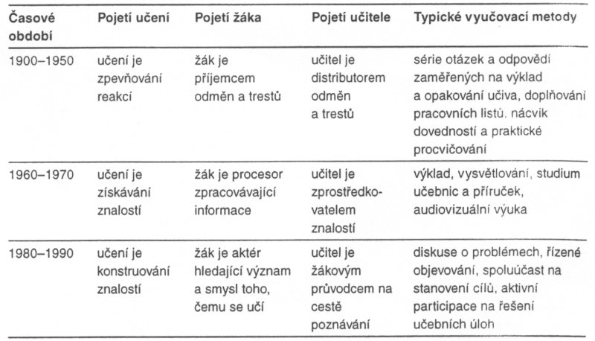
Změny v přístupech ke školnímu učení (dle Mayer, 1992)

Slide 34
Osm typů lidského učení (Gagné)
Učení signálům
Po určitém podnětu následuje něco příjemného nebo nepříjemného (Pavlov)
Tvoření spojů S-R (podnět-reakce)
Naučíme se reagovat na určitý podnět zcela určitým způsobem (Thorndike, Skinner)
Řetězení
Spojení několika S-R do řetězu
Slovní asociace
Spojení řady hlásek či slov (viz asociace)
Mnohonásobná diskriminace
Rozlišování v souboru spojů a řetězců pohybových nebo slovních (např. rozeznávání rostlin, zvířat a jejich pojmenování)
Učení pojmům
Učení principům a obecným vztahům
(viz přednáška současné teorie učení)
Řešení problémů

Slide 35
Poznámky
Současná škola preferuje učení slovním asociacím a mnohonásobným diskriminacím (4 a 5)
Žádoucí je usilovat v praxi o učení principům (7) a řešení problémů (8)
Důležitým momentem jsou pro výsledky učení zpětnovazební informace - procesy kontroly, sebekontroly a autoregulece v průběhu učení

Slide 36
Asocianisté...

Slide 37
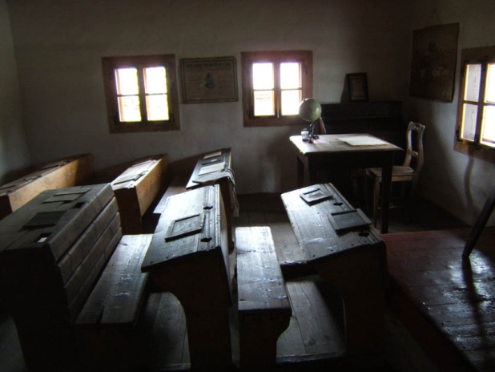
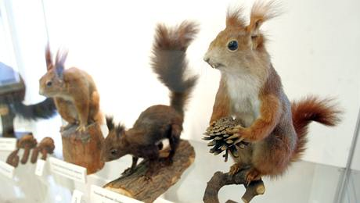
Asocianistické teorie učení
učení je zpevňování asociací a jejich podržení v paměti
Spojení mezi jednoduchými zážitky, vjemy, představami a jednoduchými city
Spojuje se to, co jsme opakovaně prožívali současně nebo po sobě (asociace podle dotyku). Při vybavování se při zážitku prvním vybavuje i asociovaný druhý (viz fotografie veverky)
Asociace se vybavují i při prožívání podobných zážitků (asociace podle podobnosti) (viz další vycpaná zvířata v kabinetu přírodopisu – jaké atributy bude mít vycpaný medvěd? ☺)
důraz na receptivní stránku učení a opakování (memorování)

Slide 38
Klasické podmiňování

Slide 39
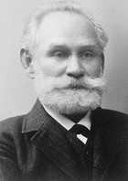
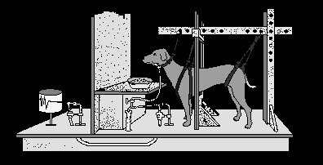
Klasické podmiňování (Pavlov)
Klasické podmiňování
Organismus se učí, že dvě události jdou za sebou nezávisle na aktivitě jedince
Zvukový signál, sliny
Nepodmíněný stimul, nepodmíněná reakce
Podmíněný stimul, podmíněná reakce,

Slide 40
Operantní podmiňování

Slide 41
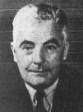
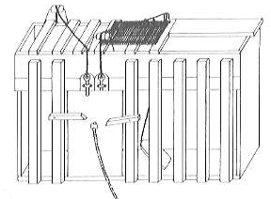
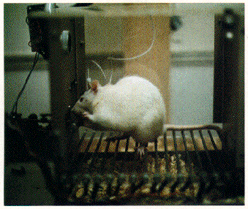
Operantní (instrumentální) podmiňování (Thorndike, Skinner)
J.B. Watson, behaviorismus
„dejte mi tucet dětí…“
E.L. Thorndike
experiment s hladovou kočkou v
„problémové skříňce“
učení pokusem a omylem; při opakování se počet neúspěšných pokusů snižuje; vzniká spoj mezi stimulem a reakcí (spoj S-R)
B.F. Skinner
experimenty s odměnami a tresty
posilování reakce

Slide 42
Gestalt

Slide 43
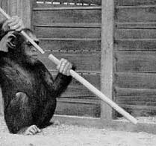
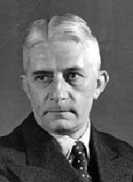
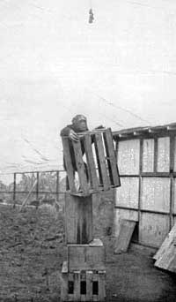
Celostní (gestalt) psychologie
Zpočátku více zaměřena na vmímání
(„Celek je víc, než souhrn částí...“ ;)
W. Köhler
Pokus se šimpanzem a banánem
podstatou „vhled“ do situace
(„aha moment“ v procesu učení)
nová etapa ve výzkumu učení, myšlení a řešení problémů (mj. sociální učení – Bandura - http://www.healthyinfluence.com/Primer/modeling.htm)

Slide 44
Literatura (výběr)
BERTRAND, Y. Soudobé teorie vzdělávání. Praha: Portál, 1998.
MOSELEY, D. et al. Frameworks for thinking: a handbook for teachers and learning. Cambridge: Cambridge Un. Press, 2005.
Psycholgy Clasics
http://psychclassics.yorku.ca/
Moore, Alex. Teaching and Learning: Pedagogy, Curriculum and Culture. Routledge Falmer, 2000.
http://site.ebrary.com/lib/masaryk/Top?channelName=masaryk&cpage=2&docID=10054087&f00=text&frm=smp.x&hitsPerPage=10&layout=document&p00=learning+theories&sortBy=score&sortOrder=desc
GAVORA, P. Žiak a text. Bratislava: SPN, 1992
HEJNÝ, M.; KUŘINA, F. Dítě, škola, matematika. Konstruktivistické přístupy k vyučování. Praha: Portál, 2001.
PAŘÍZEK, V. Jak naučit žáky myslet. Praha: Karolinum, 2000.
PASCH, M. a kol. Od vzdělávacího programu k vyučovací hodině. Praha: Portál, 1998.
PIAGET, J. Psychologie inteligence. Praha: SPN, 1970.
ŠEBKOVÁ, A., VYSKOČILOVÁ, E. Chápání prostorových vztahů u dětí mladšího školního věku. Pedagogika, roč.XLVII, 1997, s. 10-17.
THAGARD, P. Úvod do kognitivní vědy. Mysl a myšlení. Praha: Portál, 2001.
VYGOTSKIJ, L. S. Myšlení a řeč. Praha: SPN, 1970.

